Slide 1
Системы реального времени
(вводный вебинар)

Slide 2
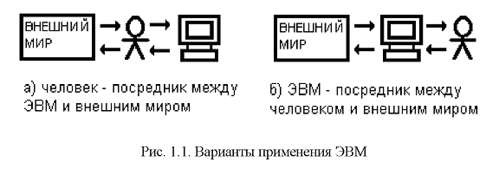
Система реального времени (СРВ) относится к классу критических систем автоматизированного управления.

Slide 3
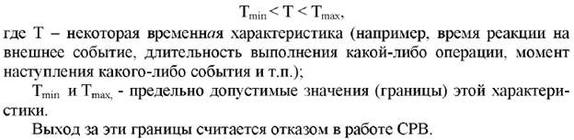
Система реального времени – аппаратно-программный комплекс, реагирующий в предсказуемые времена на непредсказуемый поток внешних событий.
Обработка информации СРВ должна осуществляться за определённый конечный период времени, чтобы поддерживать постоянное и своевременное взаимодействие со средой. Естественно, что масштаб времени контролирующей системы и контролируемой ею среды должен совпадать.

Slide 4
Понятие реального времени
Под реальным временем понимается количественная характеристика, которая может быть измерена реальными физическими часами, в отличие от логического времени, определяющего лишь качественную характеристику, выражаемую относительным порядком следования событий.
Говорят, что система работает в режиме реального времени, если для описания работы этой системы требуются временны́е характеристики.
Нереальное время подразумевает, что поведение объекта пост-интерактивное: оно происходит после действия пользователя и является переходным.

Slide 5
Основные характеристики СРВ
Система должна успевать реагировать на событие, произошедшее на объекте, в течение времени, критического для этого события (meet deadline).
Отсутствие реакции в предсказанное время считается ошибкой для систем реального времени.
Система должна успевать реагировать на одновременно происходящие события.
Главное свойство систем реального времени - предсказуемость или детерминированность.

Slide 6
Основные требования к СРВ
требования по времени;
возможность параллельного выполнения нескольких задач;
предсказуемость;
важно максимальное время отклика на событие, а не среднее;
особые требования в вопросах безопасности;
возможность безотказной работы в течение длительного периода времени.
СРВ должны реагировать на периодические и непериодические типы внутренних и внешних событий.

Slide 7
Классификация СРВ
СРВ можно классифицировать по следующим признакам:
1. По типу применения
  Специализированные – ориентированные на строго определенную задачу. Обычно применяются, где есть риск для человека. Например, механическая рука, которая собирает однотипные детали со станка и распиливает их пополам.
Универсальные – можно применять для различных задач автоматически. Человеческий фактор сведен к нулю. Например, движущийся конвейер.
2. По времени исполнения – различают системы жесткого реального времени и системы мягкого реального времени.

Slide 8
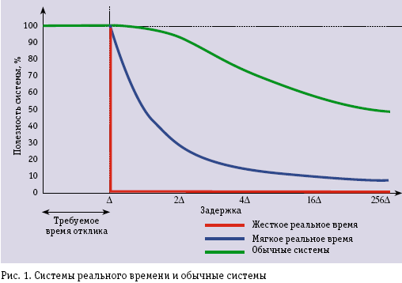
Различия в работе СРВ разных классов

Slide 9
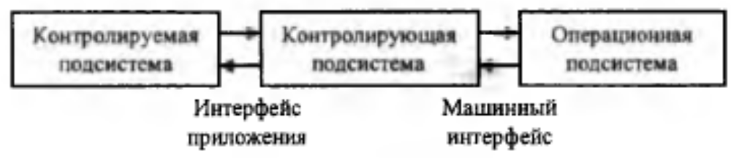
Обобщенная структура СРВ
Система реального масштаба времени
Peripheral Device Interface
(PDI)
Human Machine
Interface
(HMI)

Slide 10
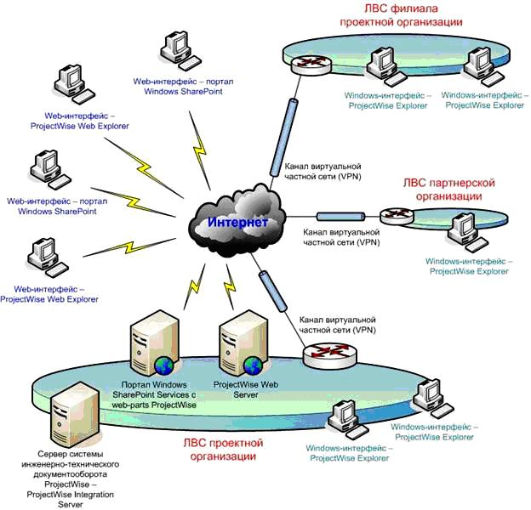
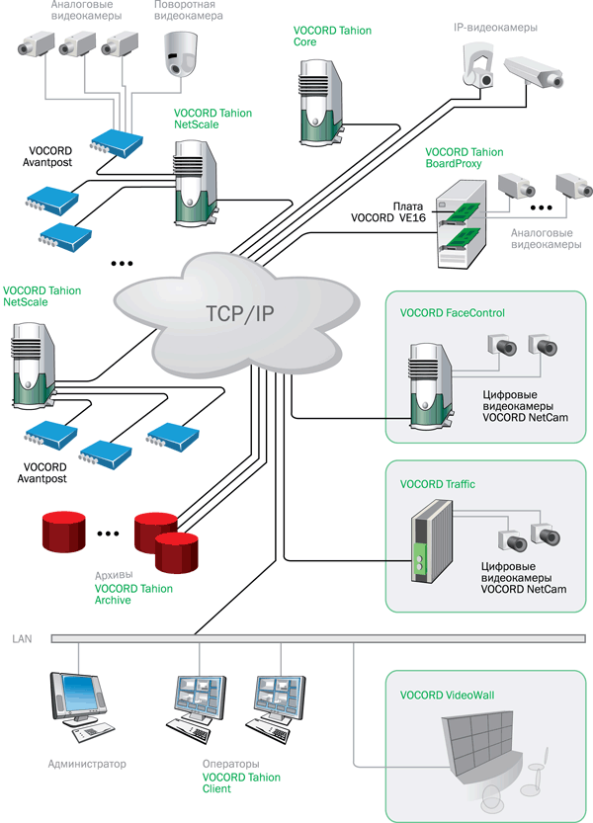
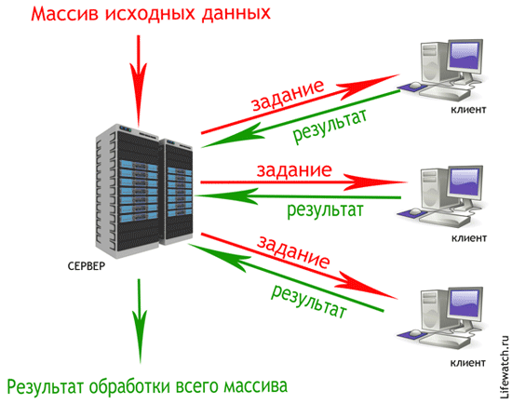
Распределенные
системы
Системы
распределенных
вычислений
Системы
распределенной
обработки данных
Системы
распределенного
управления

Slide 11
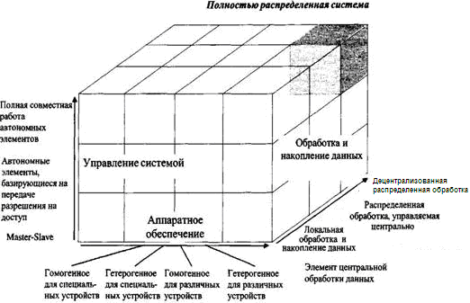
Модель типизации распределенных систем Энслоу

Slide 12
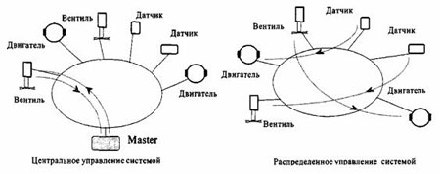
Центральные и автономные механизмы управления в распределенной системе

Slide 13
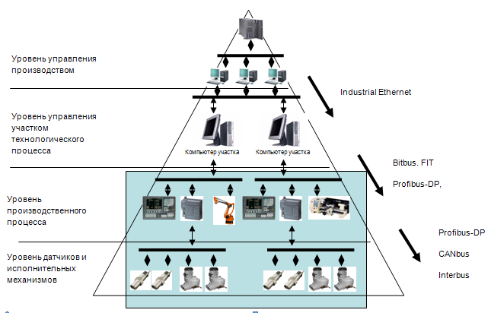
Иерархическая структура распределенной системы управления

Slide 14
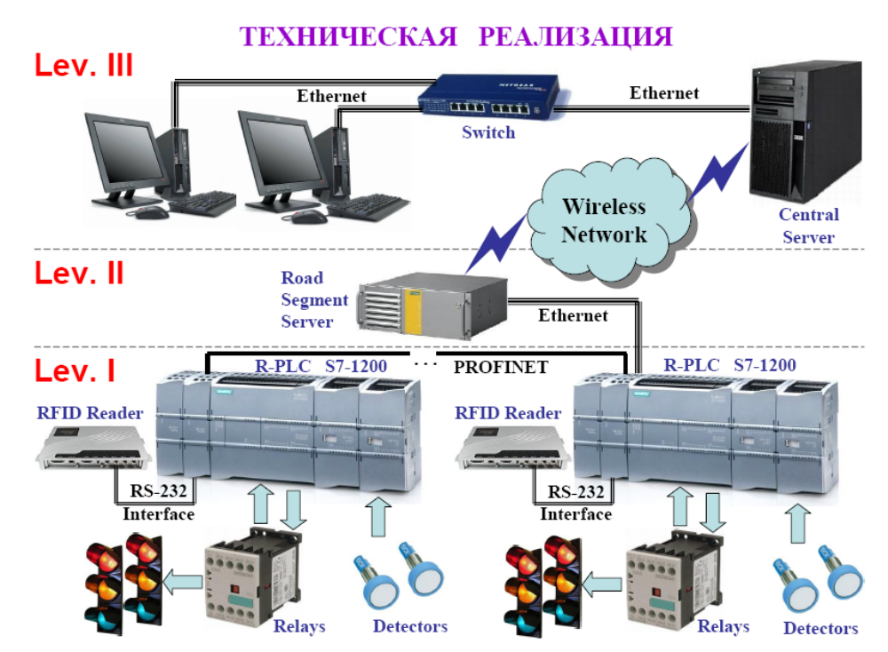
Структурная схема АСУ ДД крупного города

